Slide 1
Útravaló verseimmel
Madách Imre

Slide 2
Mi játszódott le a fejemben a vers megírása előtt?
Mivel életem számottevő részén vagyok már túl, a mélabú és a halál mindig szorosan a nyomomban volt, a hullámvölgyekben elveszítettem lelkesedésemet és hitemet, de mindig felragyogott a nap, és némi reménysugár csillant meg világomban.
Megismertem az emberi lélek sötét és napos oldalát is, és felülemelkedtem az emberek rosszindulatán, mert láttam mögötte a megsebzett lelket.
Lelkemet megragadták a világ történései, és ha valami érdekes tűnt elébem, akaratlanul is a tollért nyúltam.

Slide 3
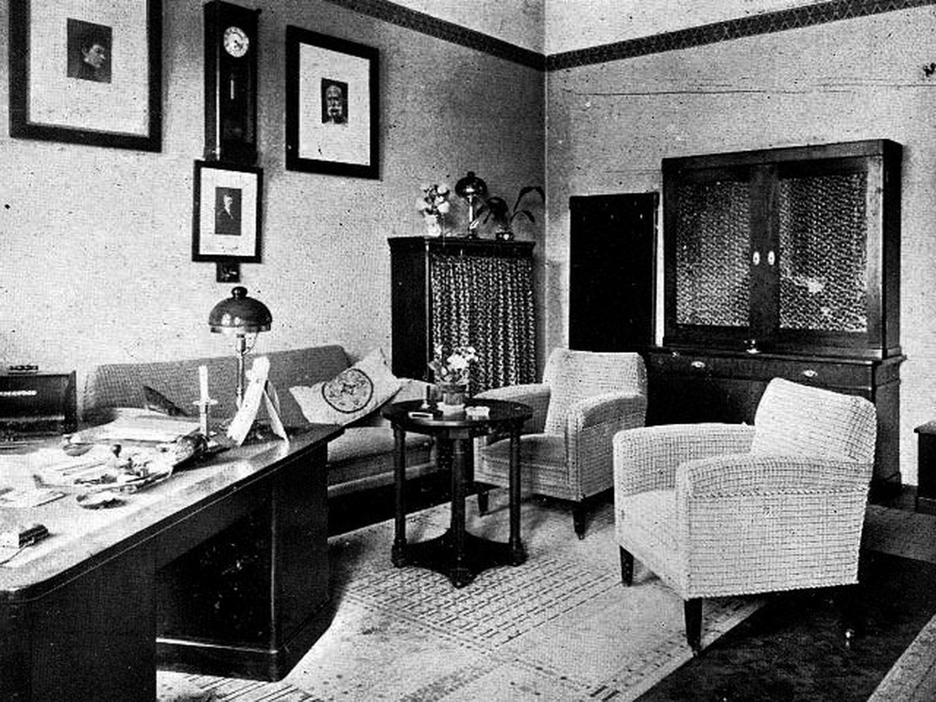
Versem keletkezésének körülményei
A képen a kedvenc írói alkotóhelyemet láthatod, amelyben gyakran elmélkedem a társadalmat érintő fontos kérdéseken.

Slide 4
Általános gondolatok a művemről
Az olvasók csupán a vers eszmei szépségére koncentrálnak, nem pedig arra, mi játszódik le a költő lelkében.
Miután a költő megalkotta művét, ő szinte feledésbe vész, helyette a figyelem a költeményére összpontosul.
Elsődleges célom, hogy a műveim fennmaradjanak az utókor számára, valamint a lényemben terjengő gondolatokat se tudják figyelmen kívül hagyni.
Az olvasó akkor tudja igazán értékelni a verset, ha azonos érzelmek játszódnak le a lelkében, és ezáltal dicsőül meg igazán a költő múltja.
Amíg zajlik az élet, addig az ifjúság által felvirágzik a költő neve, s a síron túl is jut neki a dicsőségből.

Slide 5
Mélyen tisztelt Hazafim, köszönöm, hogy szerkesztői teendőid mellett időt szántál Reám!

